Slide 1


WOLONTARIAT SP33
,,Nie liczy się to ile posiadasz, ale ile dajesz innym i jak się z nimi dzielisz.
– Robert Baden–Powell

Slide 2
Z wielkim zaangażowaniem bierzemy udział w cyklicznych akcjach organizowanych w naszej szkole, współpracując ze środowiskiem lokalnym, na przykład: “Podziel się posiłkiem”, “Zakręć się pozytywnie” – zbiórka nakrętek, “Góra Grosza”, Zbiórki kasztanów dla Kubusia i Julki, “Szlachetna paczka”, “Pola nadziei”, Kwesty na rzecz domowego hospicjum dla dzieci, warsztaty ozdabiania pierników - pomoc w walce Wojownikom Oddziału Onkologii i Hemataologii, “I Ty możesz zostać Świętym Mikołajem”, “Zapal się na niebiesko dla Autyzmu”, “Jesteśmy z Wami Niebieskimi Motylami”. Wszystkie akcje, angażują uczniów naszej szkoły w bezinteresowną pomoc potrzebującym. Jednak najważniejszym pierwiastkiem jest działanie edukacyjne – otwieramy serca. Pokazujemy uczniom od najmłodszych lat, jaką siłę stanowić może nawet niewielka pomoc wielu ludzi oraz wspólne działanie dla dobra potrzebujących. POMAGASZ? MY POMAGAMY !! Od lat na terenie naszej szkoły dumnie działa Szkolny Klub Wolontariatu.
WOLONTARIAT SP33

Slide 3
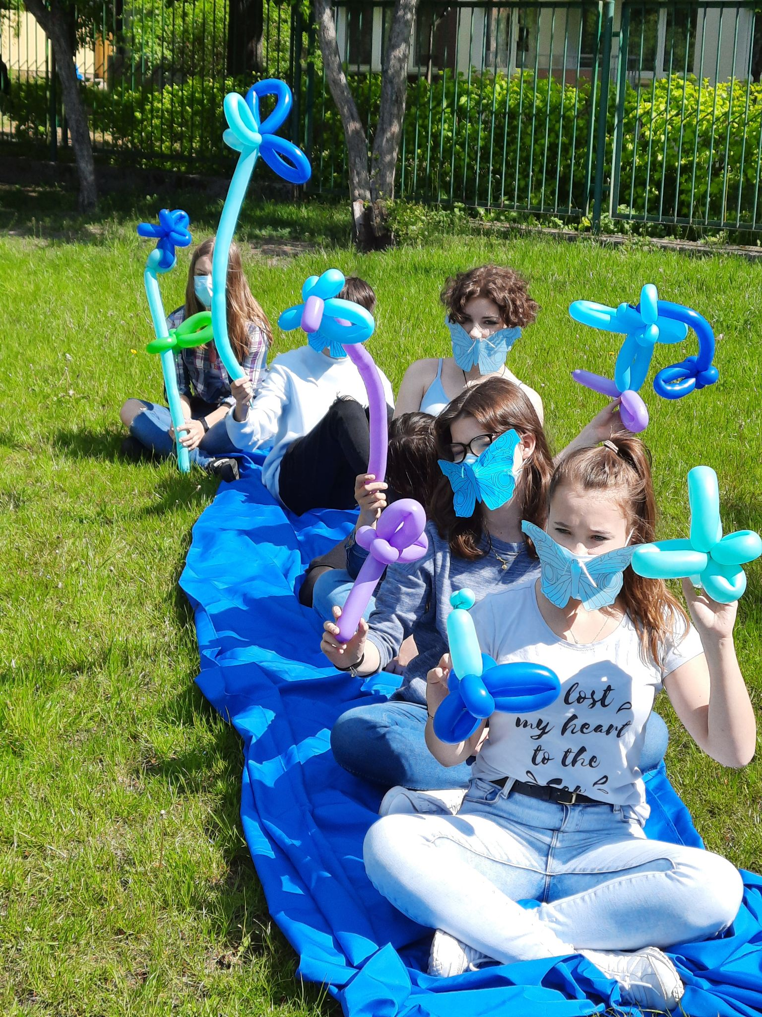
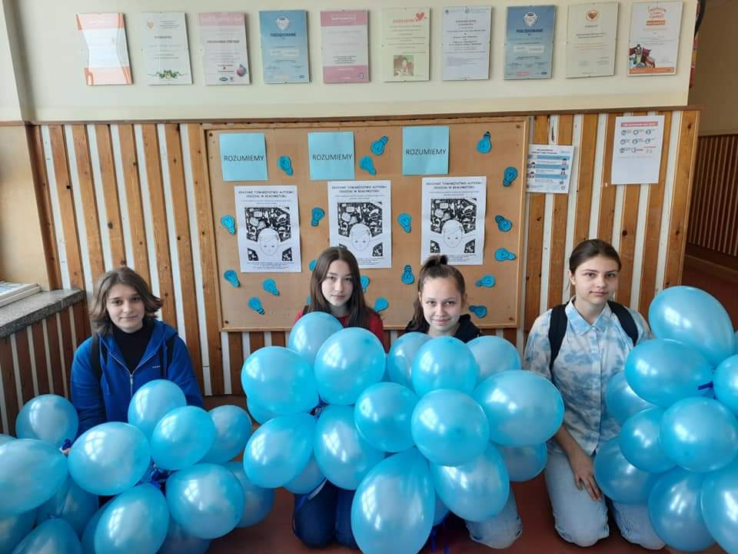
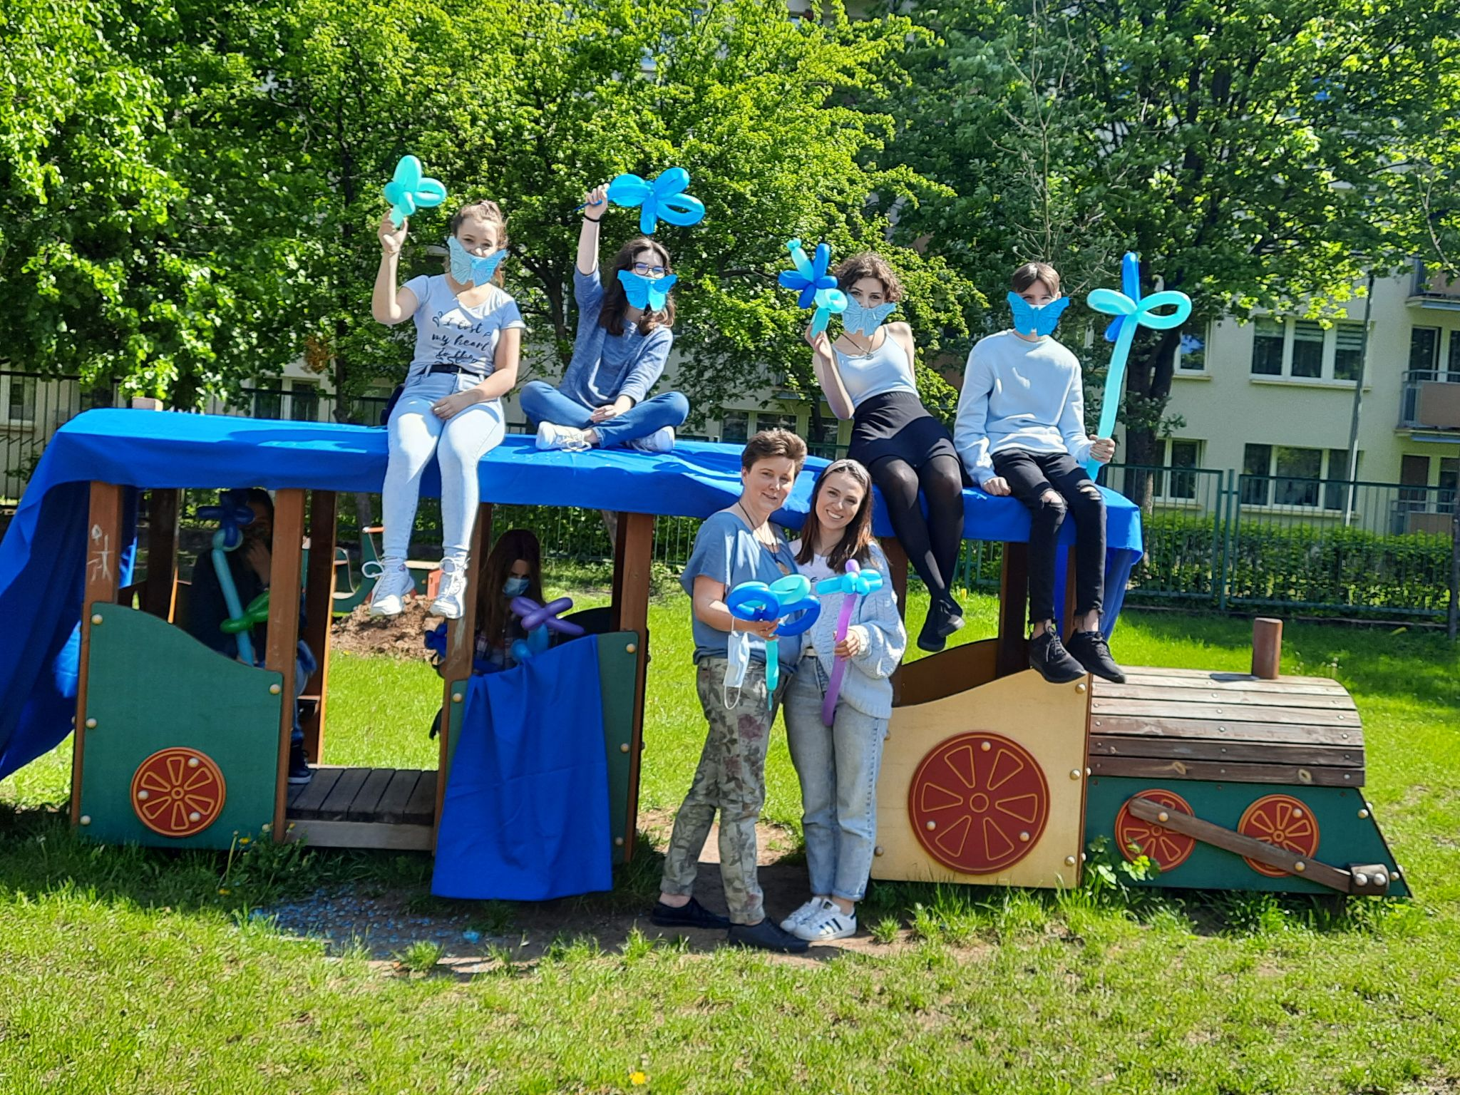
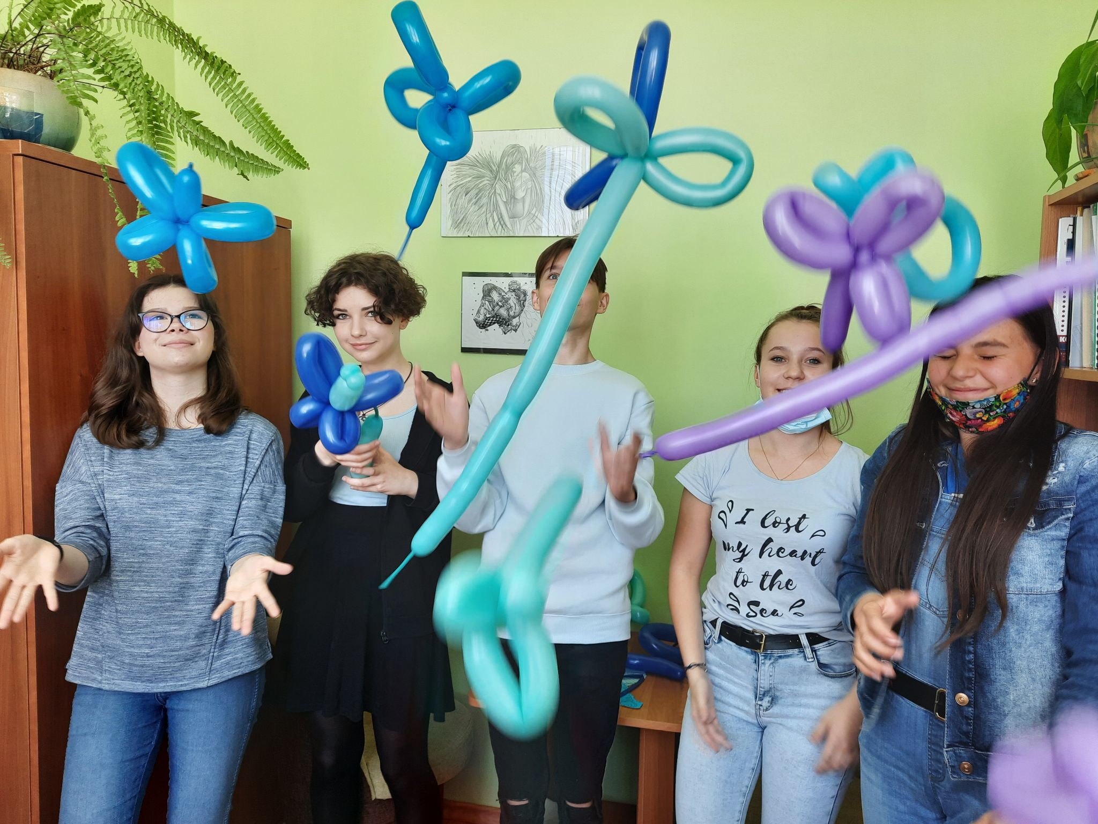
WOLONTARIAT SP33
ZAŚWIEĆ SIĘ DLA AUTYZMU

Slide 4
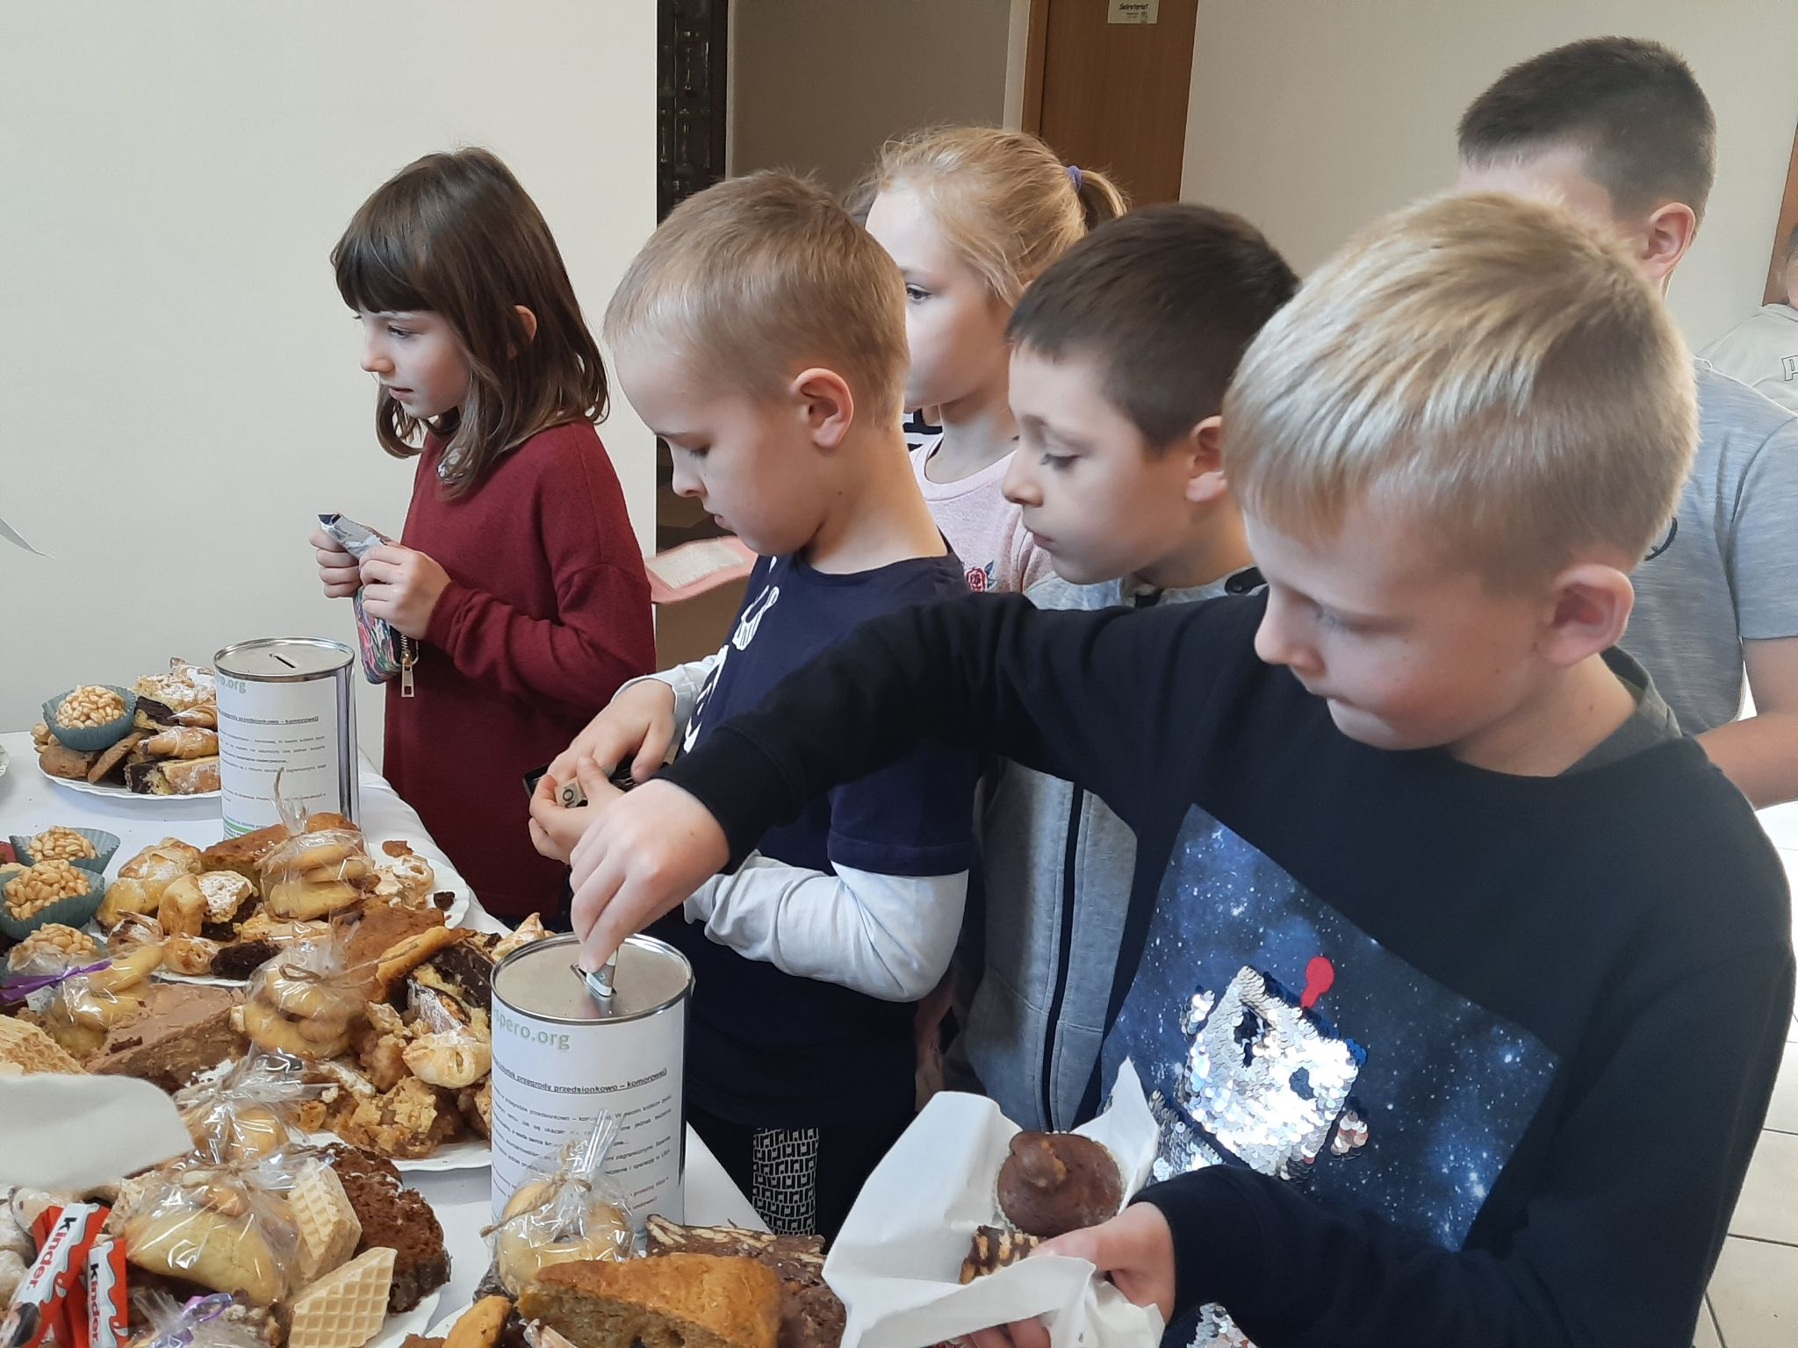
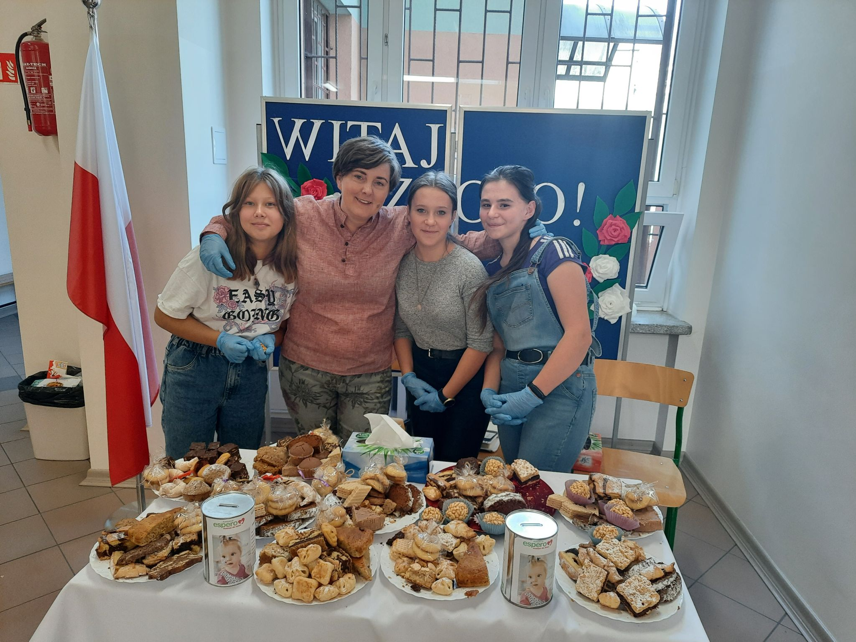
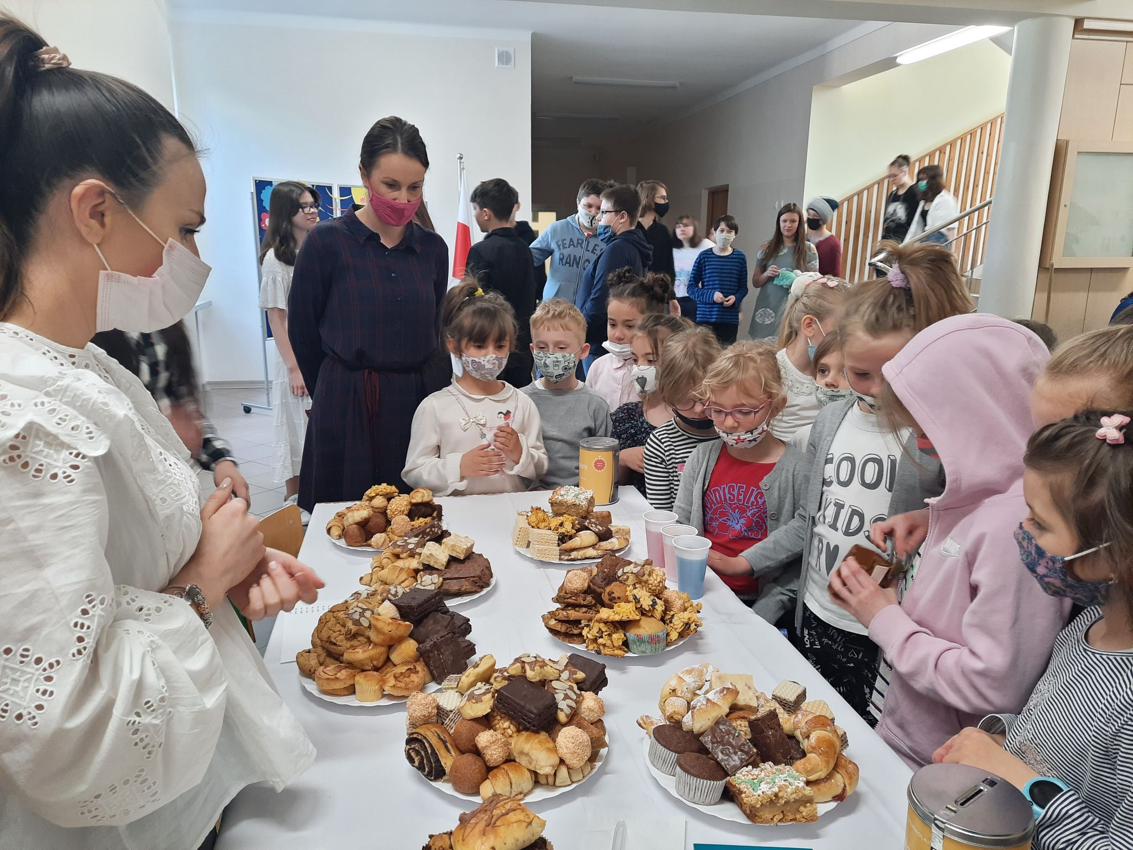
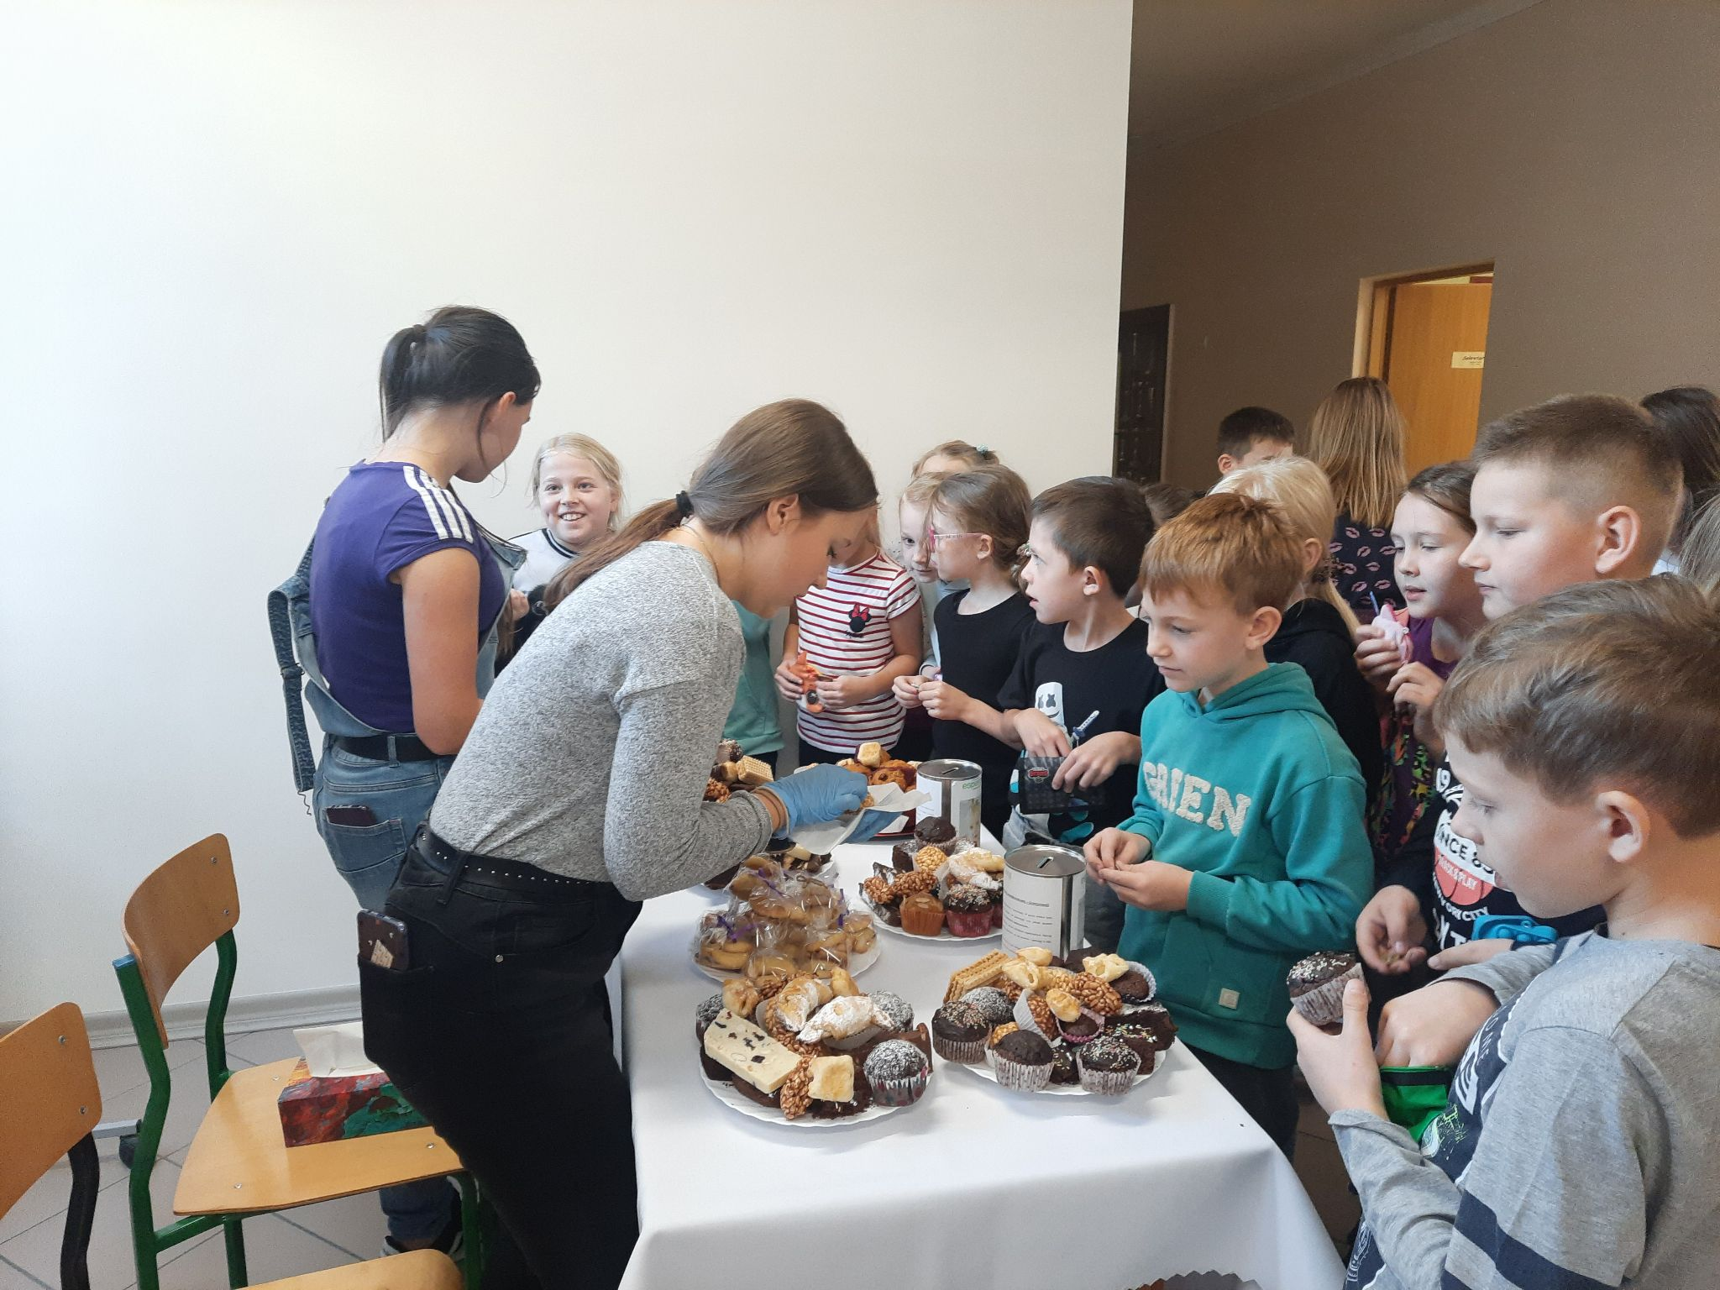
KIERMASZE

Slide 5
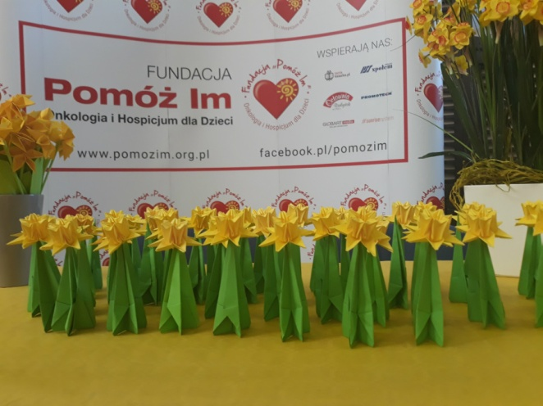
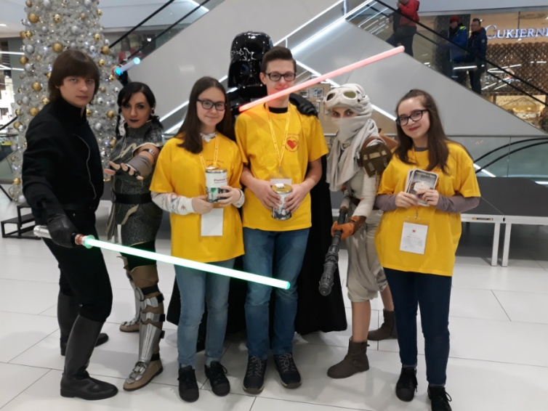
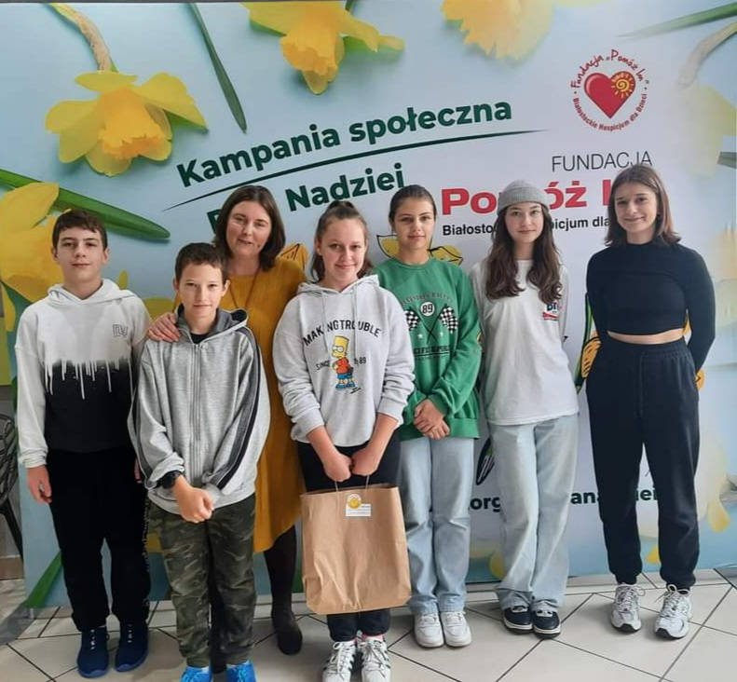
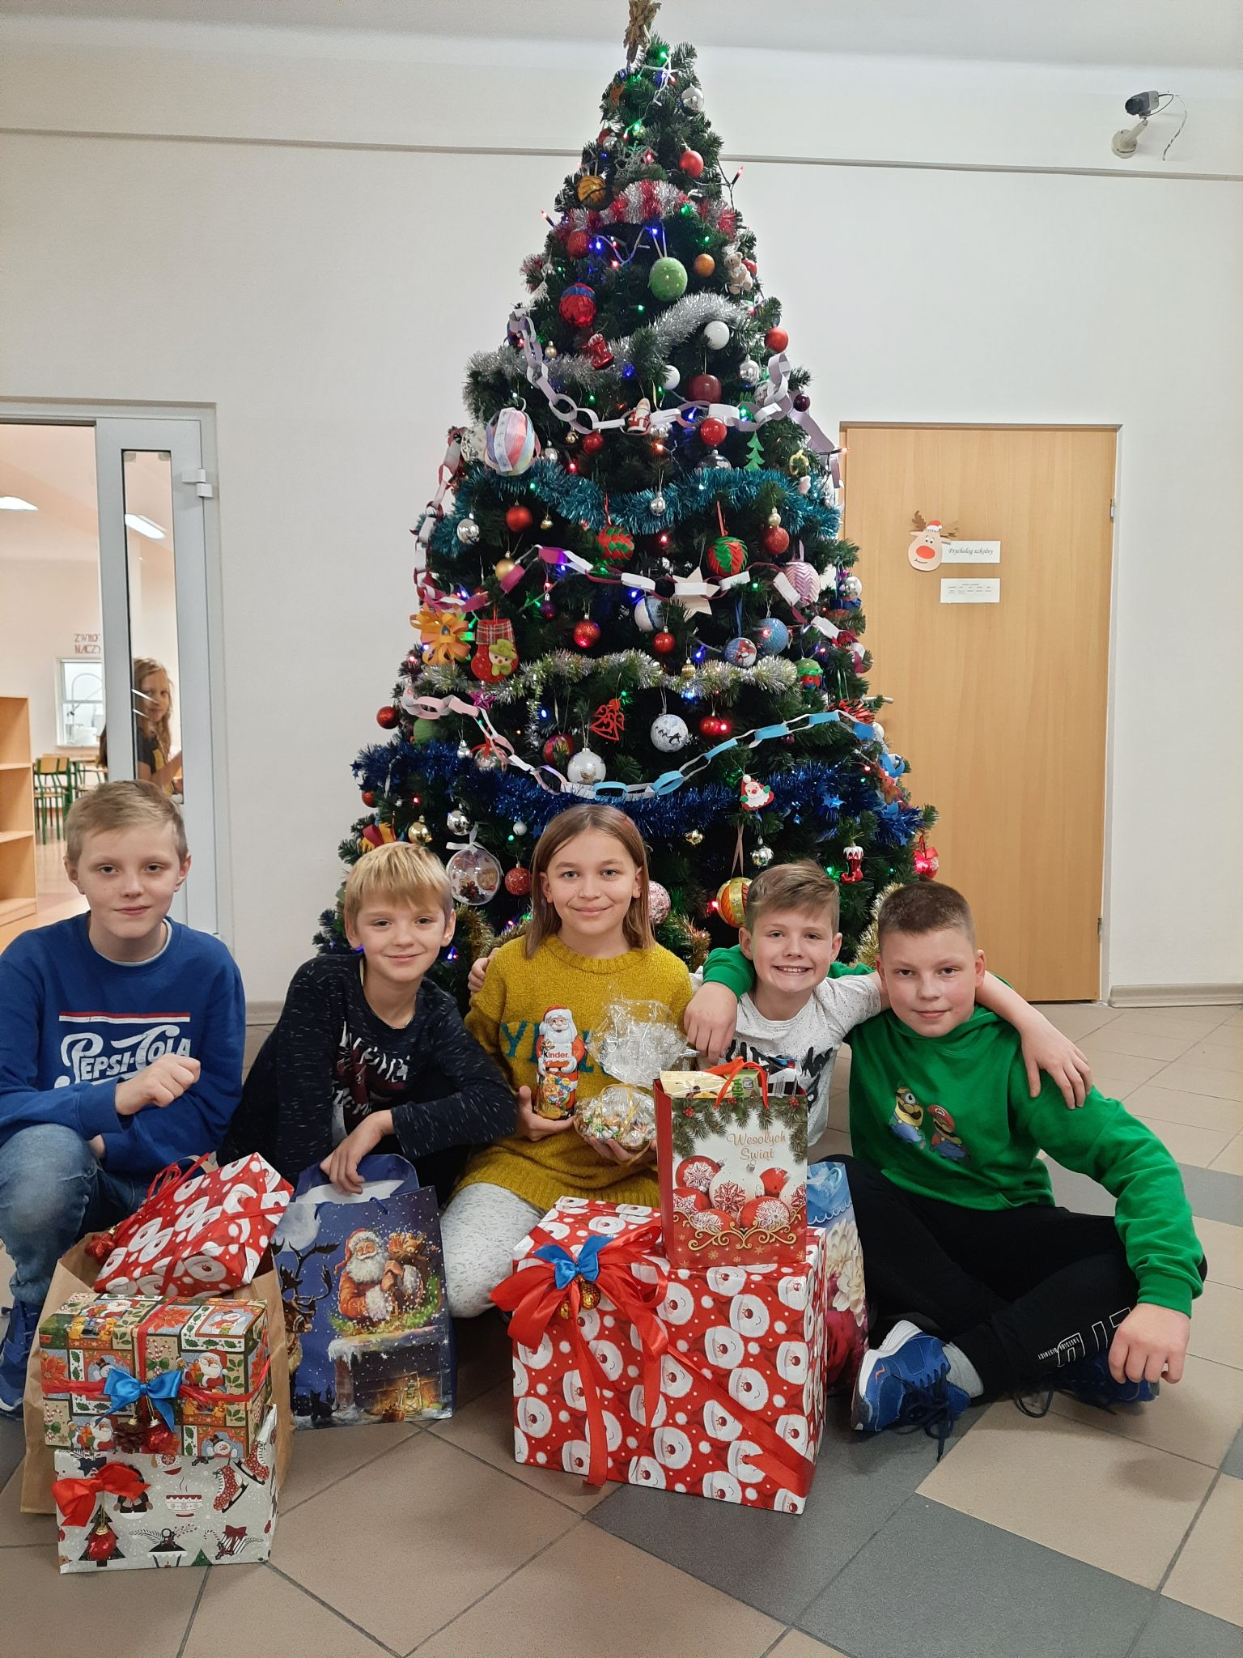
POMOC PODOPIECZNYM
STOWARZYSZENIU DROGA
POLA NADZIEI z FUNDACJĄ „POMÓŻ IM”

Slide 6

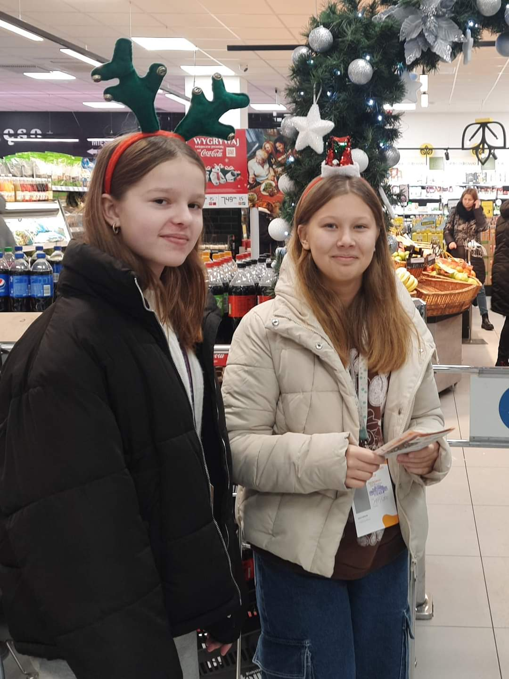
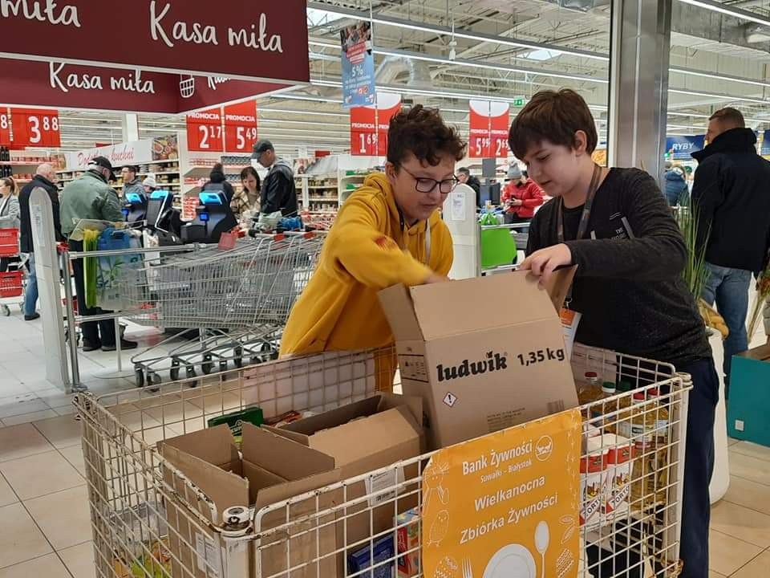
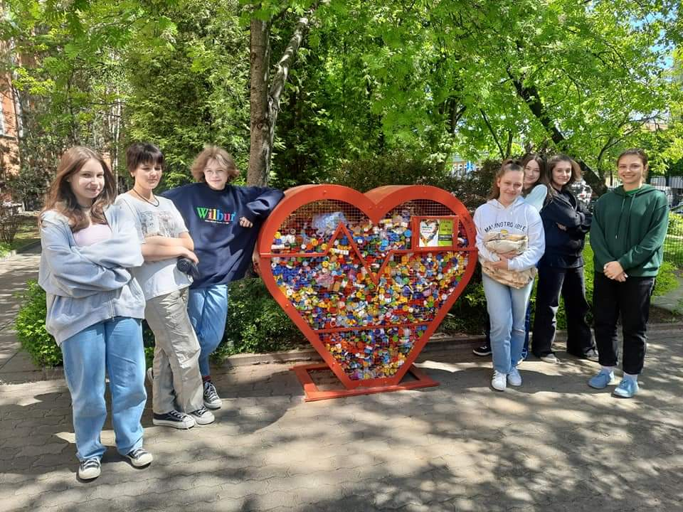
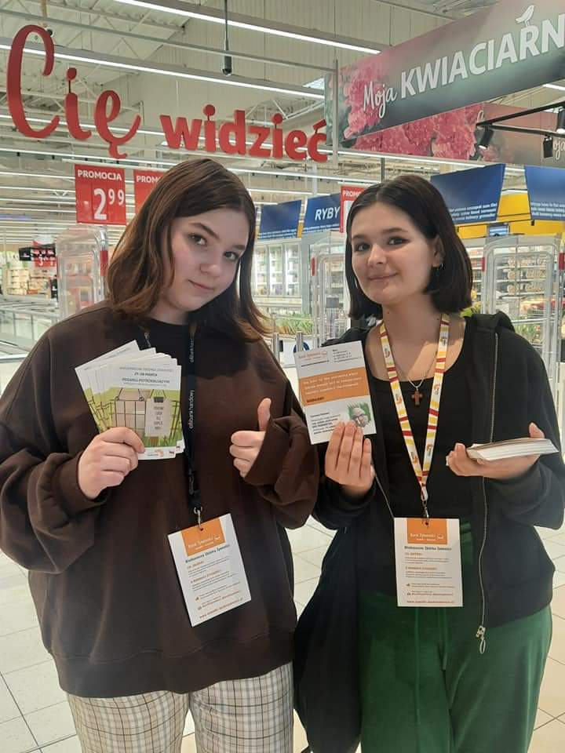
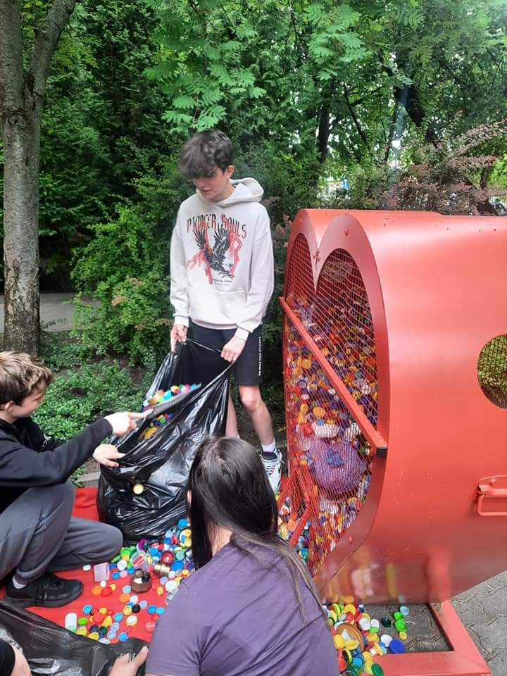
ZBIÓRKI
ŻYWNOŚCI I NAKRĘTEK

Slide 7
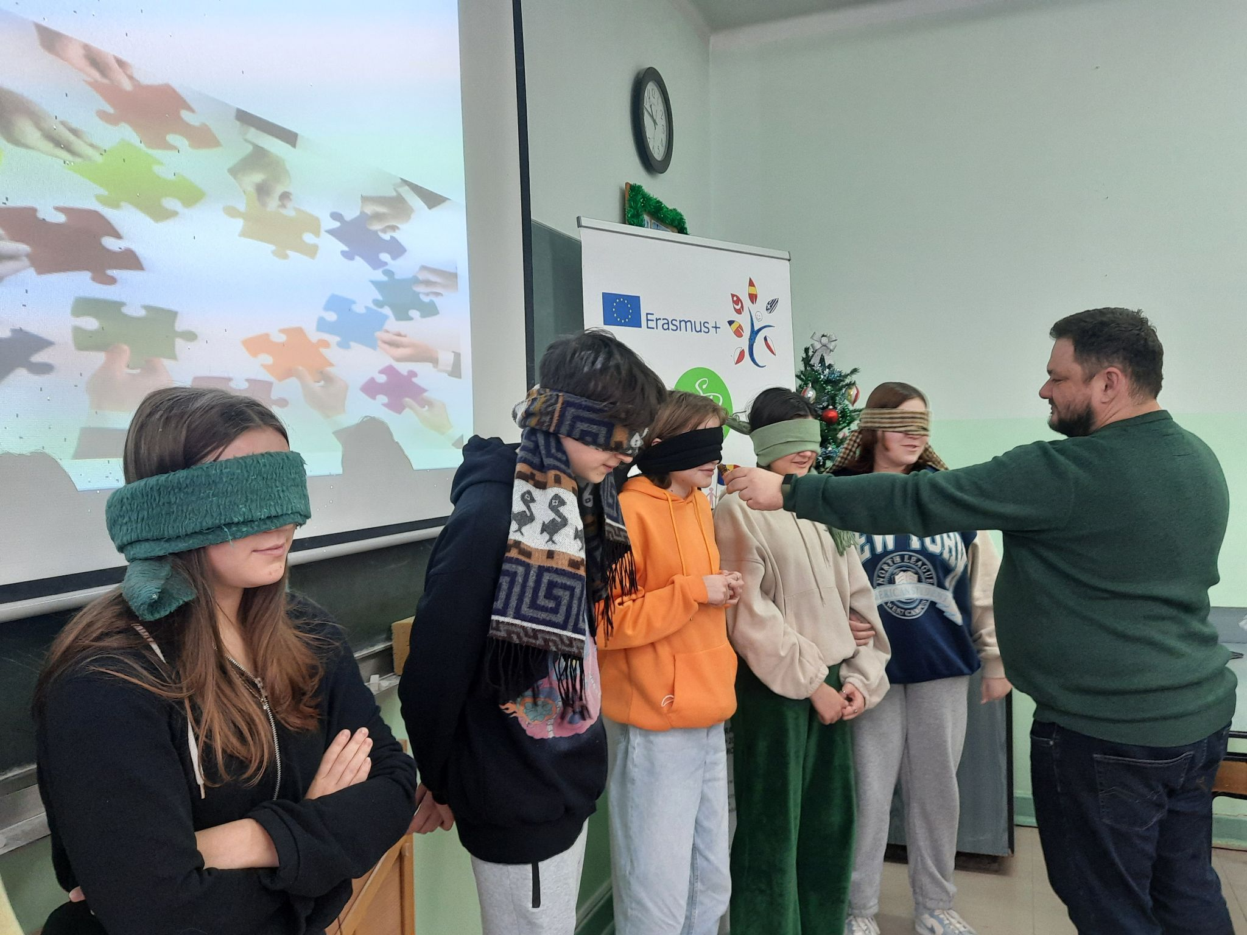
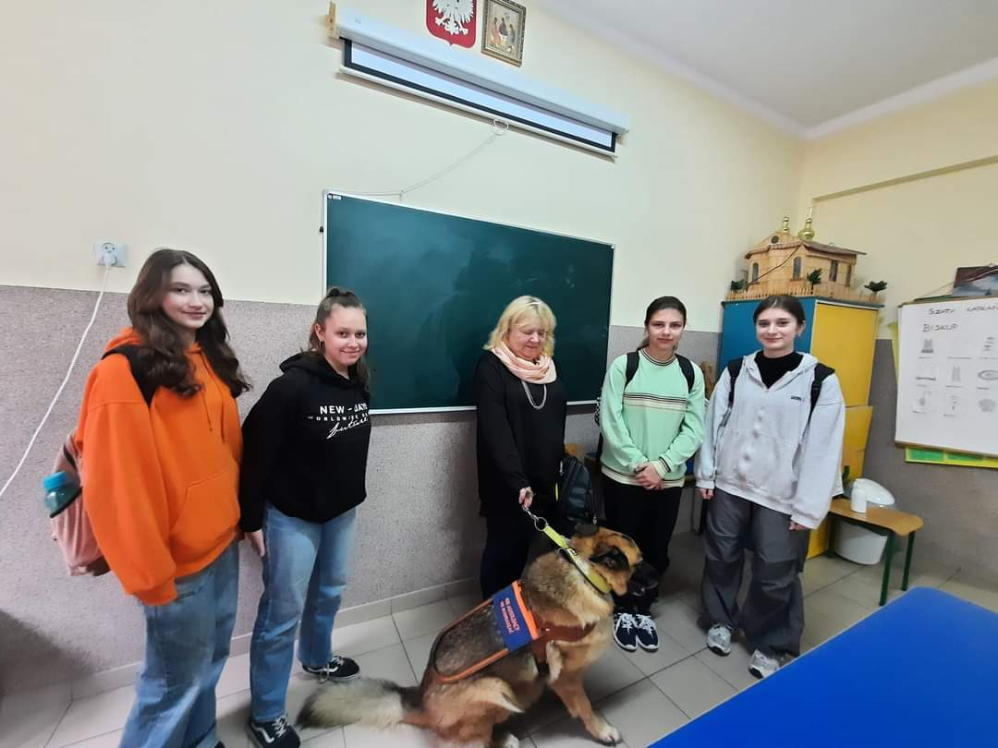
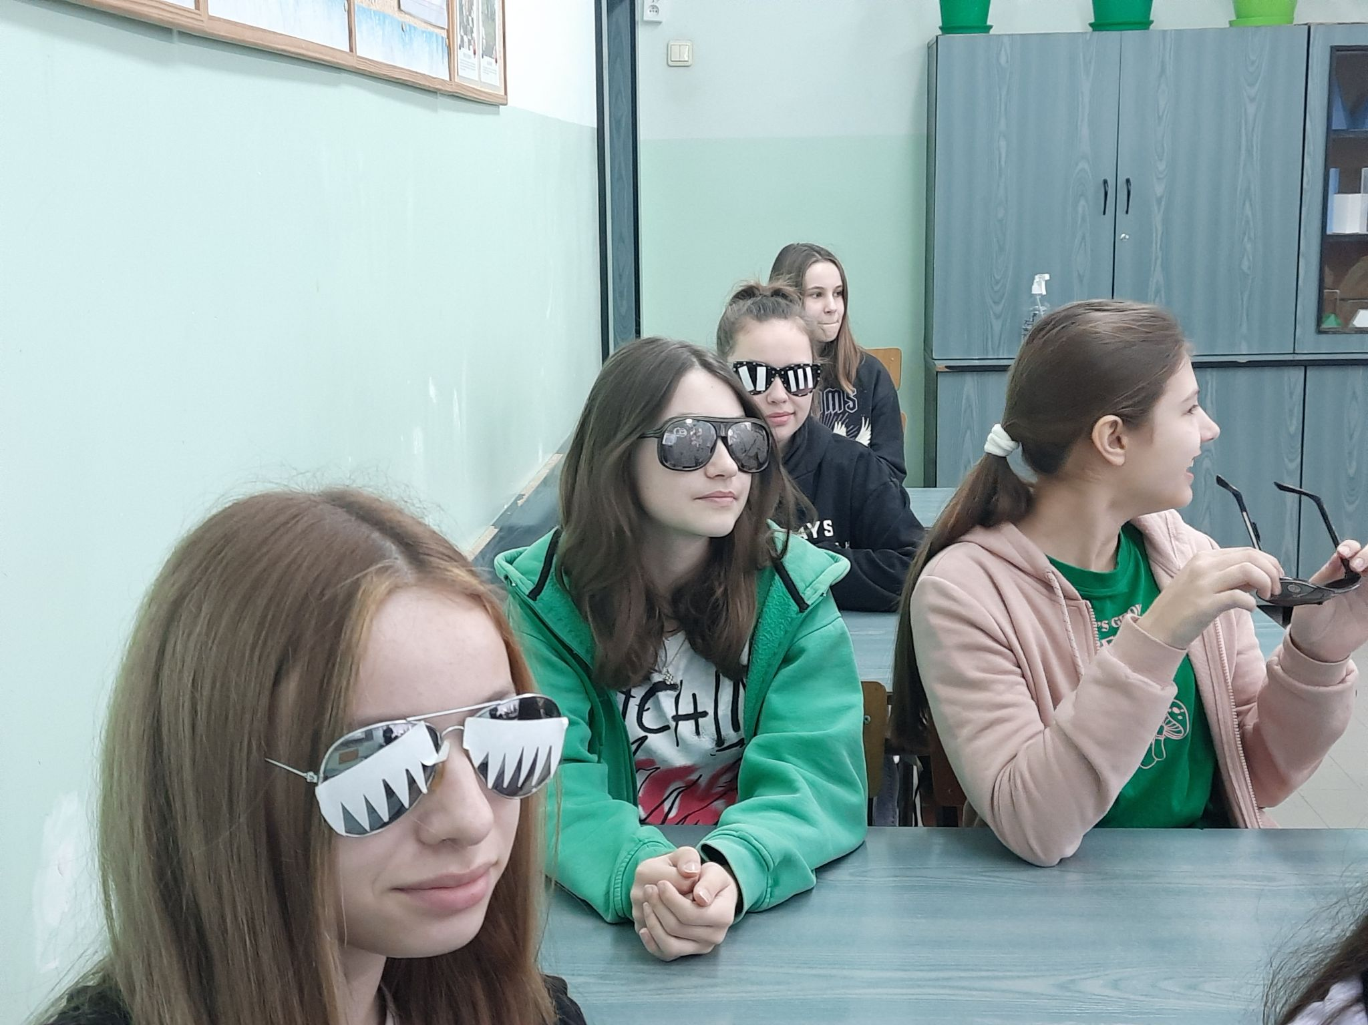
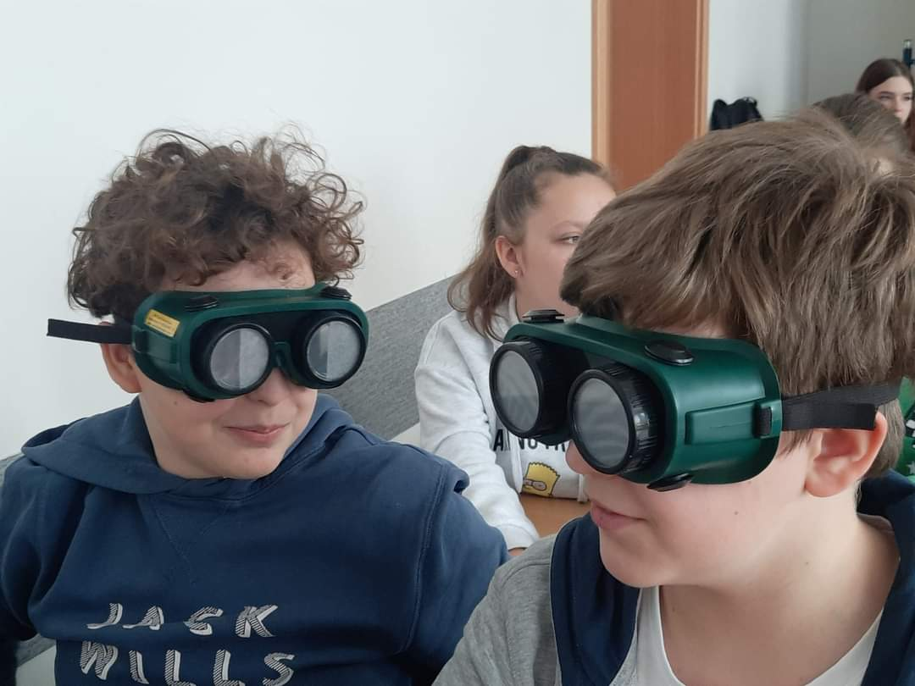
SZKOLENIA WOLONTARIUSZY

Slide 8
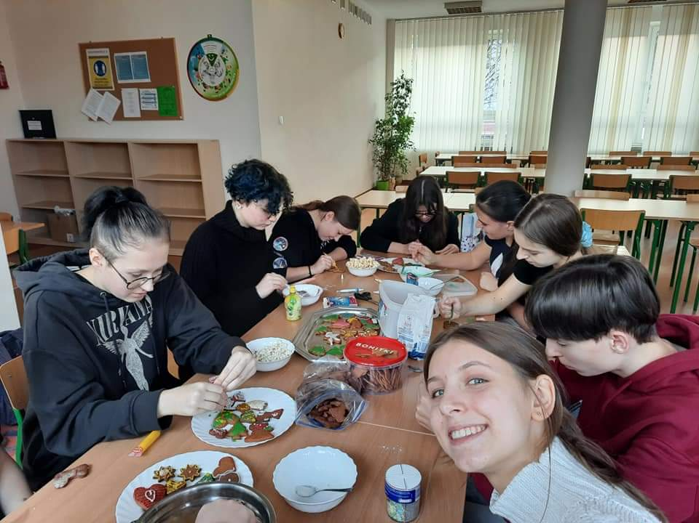
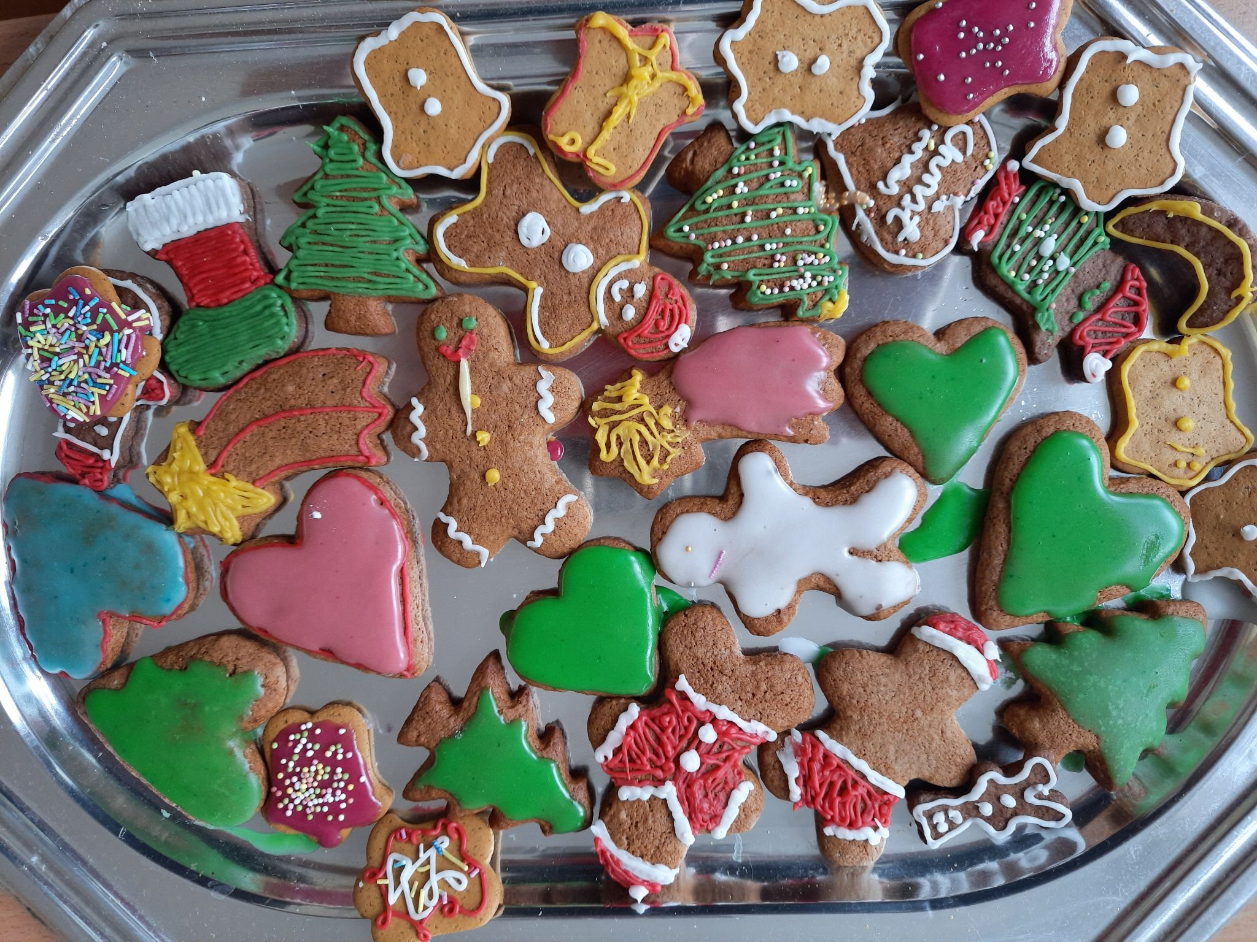
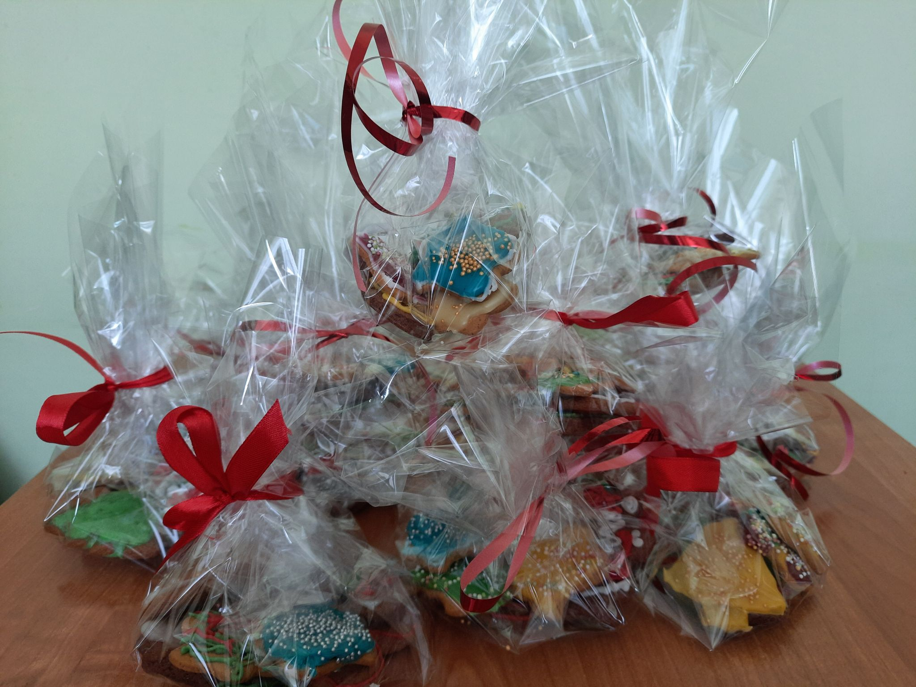
POMOC PACJENTOM ONKOLOGII

Slide 9
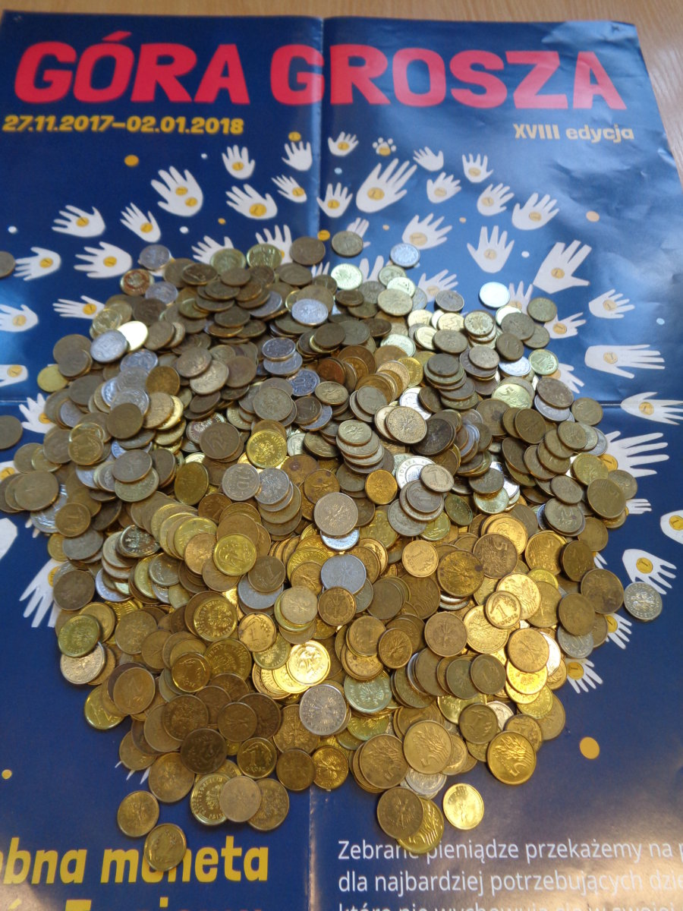
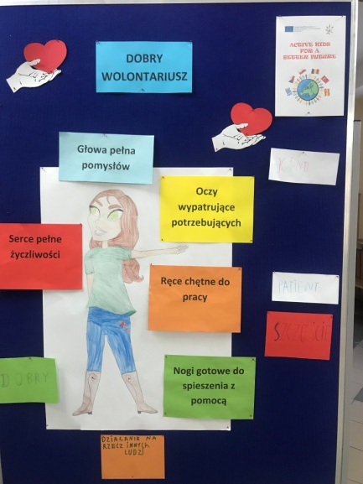
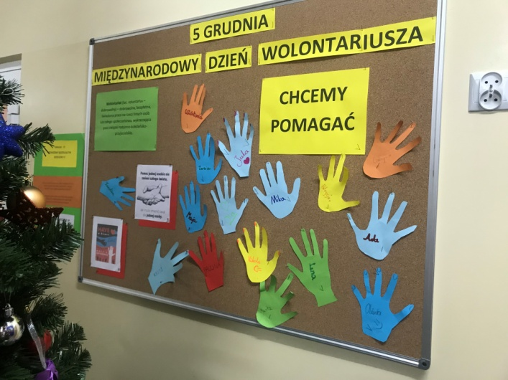
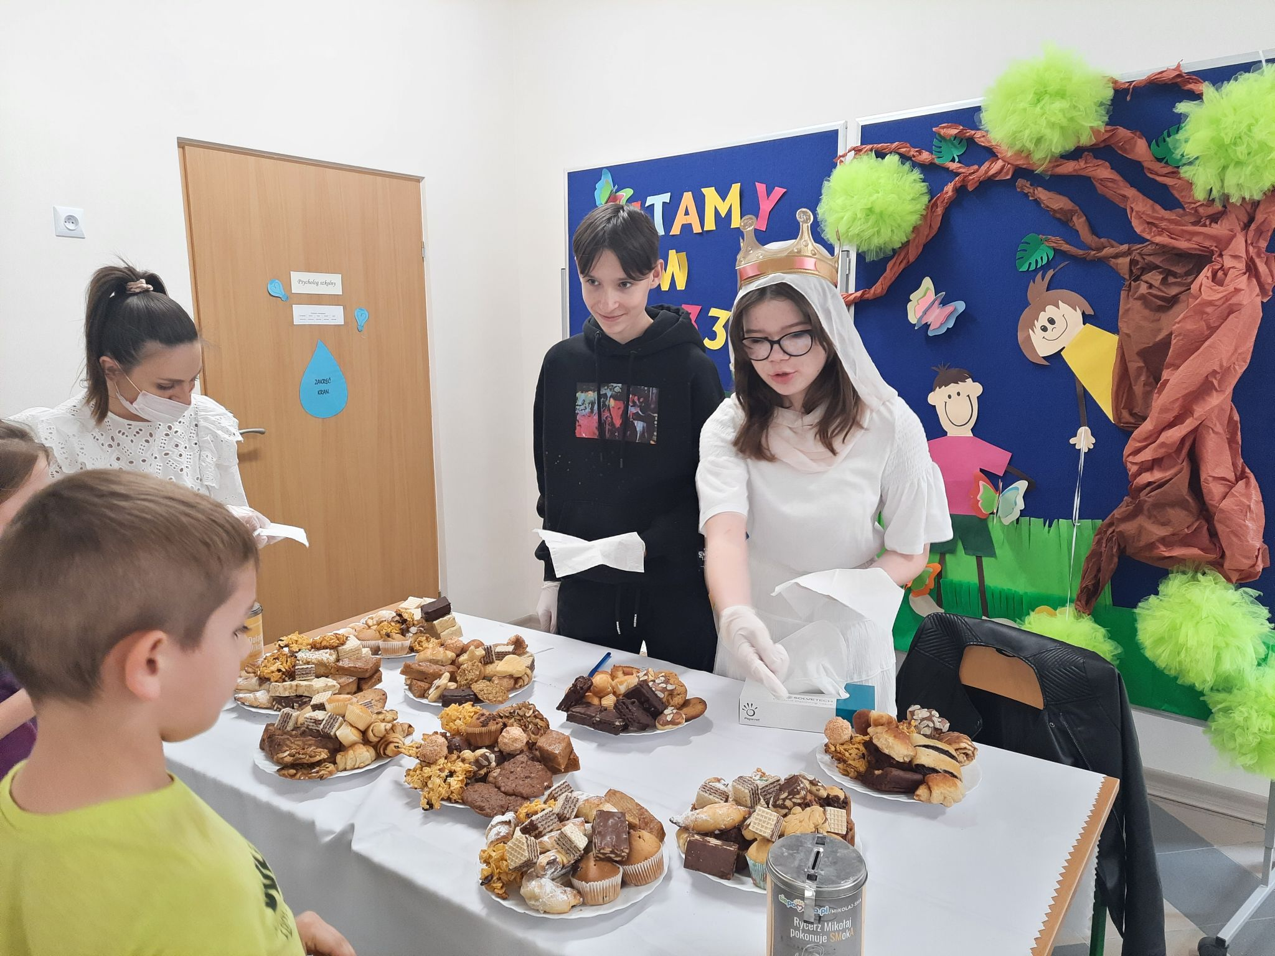

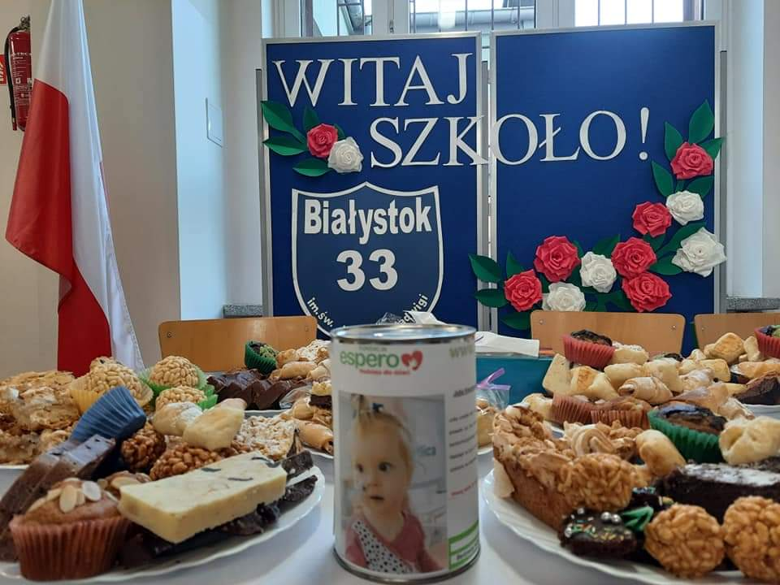
W O L O N T A R I A T S P 3 3

